Slide 1

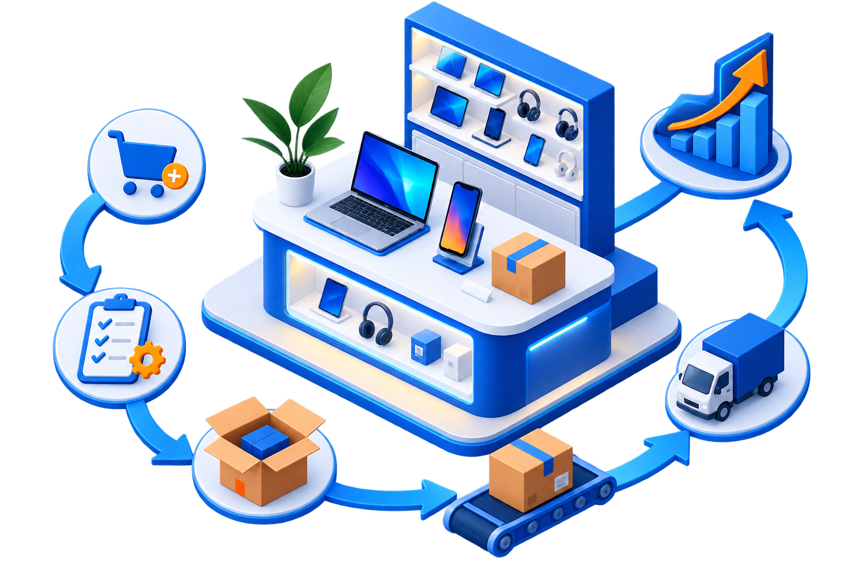
HỆ THỐNG QUẢN TRỊ QUY TRÌNH NGHIỆP VỤ
Đề tài:
Phân tích và cải tiến quy trình nghiệp vụ tại FPT Shop
UIT
Môn học:
Hệ thống quản trị quy trình nghiệp vụ
Giảng viên:
................................................
DANH SÁCH SINH VIÊN
●
Phạm Quang Phát
25410278
●
Lê Nguyễn Phương
25410287
●
Nguyễn Hồ Phát
25410277
●
Phạm Xuân Thân
25410303
●
Phùng Châu Phát
25410279
●
Nguyễn Hữu Trí
25410320
●
Lê Dương Nhựt Minh
25410255
01
Notes:
[Sources]
- Minh họa mở bài: hình ảnh được tạo riêng cho bài thuyết trình; không chứa logo hoặc dữ liệu bên ngoài.
[/Sources]

Slide 2
MỤC LỤC
01
1. Doanh nghiệp & phạm vi
05
5. Phân tích định tính
UIT
02
2. Kiến trúc 10 quy trình
06
6. Nguyên nhân & định lượng
03
3. Quy trình hiện tại (AS-IS)
07
7. Quy trình đề xuất (TO-BE)
04
4. Phương pháp & bằng chứng
08
8. BPMS, KPI & kết luận
02

Slide 3
1. DOANH NGHIỆP & PHẠM VI
◉
Doanh nghiệp
◎
Quy trình lựa chọn
□
Mục tiêu & phạm vi
UIT
Tác nhân liên quan
..................................................................................................................
03

Slide 4
2. KIẾN TRÚC 10 QUY TRÌNH
□
Quản lý (≥ 3)
▦
Cốt lõi (≥ 3)
↔
Hỗ trợ (≥ 3)
UIT
▣
Kiến trúc tổng thể 10 quy trình
04

Slide 5
3. QUY TRÌNH HIỆN TẠI (AS-IS)
▶
Điểm bắt đầu
▣
Kết quả đầu ra
UIT
●
Tác nhân tham gia
Hình 3.1. Sơ đồ quy trình hiện tại (AS-IS)
05

Slide 6
4. PHƯƠNG PHÁP & BẰNG CHỨNG
□
Tài liệu & biểu mẫu
▦
Phỏng vấn / workshop
↔
Bộ câu hỏi (10 + 10)
UIT
▣
Sơ đồ tổ chức / bằng chứng thu thập
06

Slide 7
5. PHÂN TÍCH ĐỊNH TÍNH
◷
VA
△
BVA
⚙
NVA
↗
Move / Hold / Overdo
UIT
▥
Bảng 5.1. Phân tích VA / BVA / NVA
…
Lãng phí & khắc phục
07

Slide 8
6. NGUYÊN NHÂN & BÊN LIÊN QUAN
!
Các vấn đề chính
⌕
Fishbone / Root-cause
!
UIT
Vấn đề 1
!
Vấn đề 2
!
Vấn đề 3
!
Vấn đề 4
Bên liên quan
Kết luận phân tích
08

Slide 9
7. PHÂN TÍCH ĐỊNH LƯỢNG
◷
Thời gian
△
Chất lượng
⚙
Chi phí
↗
2 quy trình
UIT
▥
Bảng 7.1. Phân tích định lượng 2 quy trình
…
Nhận xét
09

Slide 10
8. QUY TRÌNH ĐỀ XUẤT (TO-BE)
UIT
Hình 8.1. Sơ đồ quy trình đề xuất (TO-BE)
↗
Điểm cải tiến
⚙
Mức độ tự động hóa
◎
Lợi ích kỳ vọng
10

Slide 11
9. SO SÁNH, BPMS & KPI
□
Giải pháp BPMS
▦
KPI đánh giá
↔
Lợi ích kỳ vọng
UIT
▣
Bảng 9.1. So sánh AS-IS và TO-BE
11

Slide 12

10. KẾT LUẬN & HỎI ĐÁP
UIT
◎
Vấn đề ban đầu
▣
Cải tiến đề xuất
↗
Lợi ích kỳ vọng
Q&A
Hỏi & Đáp
12
Notes:
[Sources]
- Minh họa kết bài: hình ảnh được tạo riêng cho bài thuyết trình; không chứa logo hoặc dữ liệu bên ngoài.
[/Sources]

